Slide 1
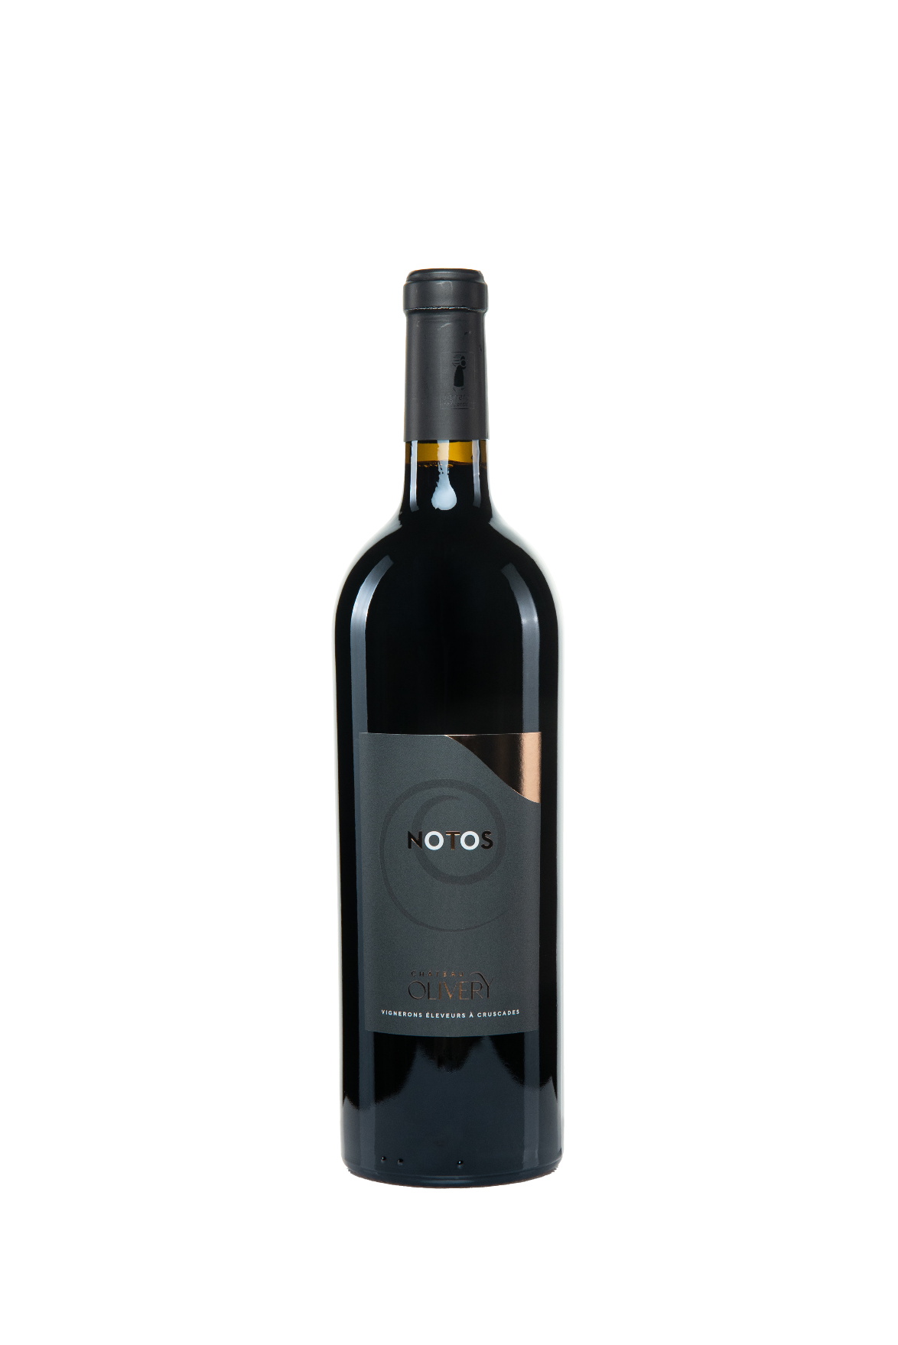
NOTOS
Appellation Corbières
Visuel: Rouge pourpre aux reflets violacés
Olfactif: Nez subtil de cerise et de cannelle
Gustatif: Bouche charnu aux tanins ronds
Conservation: 5 ans
Degré: 14°
Terroir: Graves argilo calcaires
Cépages: Carignan, Syrah, Grenache
Vinification: Raisins murs macérés à froids puis élevé en cuve sur lies 6 mois
Château Olivery SCEA Domaine de CVO
11200 Cruscades-Tél: 06.75.19.62.13 – Mail:amandine.bonnet@samfi.fr

